Slide 1

知识库驱动的临床用药监控系统研究
硕士毕业论文答辩
医学信息学实验室 Laboratory of Biomedical Informatics
答辩人： 梁国威
导 师： 吕旭东 教授
专 业： 生物医学工程
答辩日期： 2015-03-10

Slide 2
目录
课题背景和研究现状
主要工作和意义
系统框架研究
临床药学知识库
临床用药监控服务
系统评估
总结与展望

Slide 3
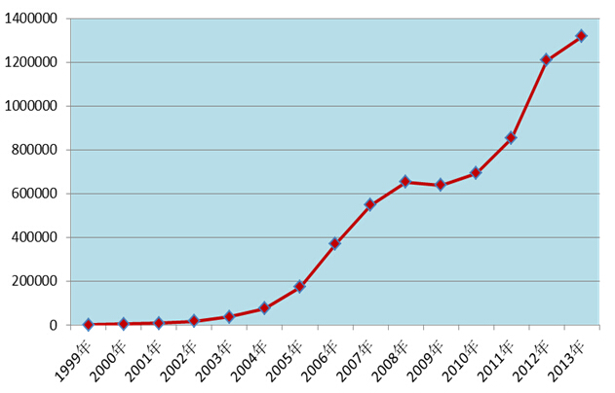
课题背景
全球医药产业规模持续增长，2014年全球药品支出将超过1万亿美元
截至2014年5月，全球在研药物数量为116622，新药品不断增加，新剂型、新制剂层出不穷
- 2013年新药发展趋势报告
海量的药学知识
2013年度全国药品不良反应监测网络一共收到《药品不良反应/事件报告表》131.7万份，较2012年同比上涨9.09%
1999年~2013年药物不良反应事件持续增长（图）
- 2013年国家食品药品监督管理总局公布数据
用药监控的必要
Notes:
这说明我们面对着海量的药学知识。这说明了用药监控的必要性。

Slide 4
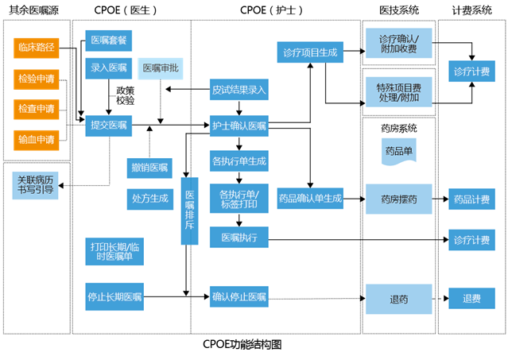
研究现状
具备合理用药支持功能的计算机医嘱录入系统。
不足
容易产生提醒疲劳问题，不能很好地适应本地医疗机构。
Notes:
CPOE产生的电子医嘱比人工的更加清晰，用药提醒能使处方更加安全，但其使用的商业知识库内容庞大，阈值较低，容易产生提醒疲劳，缺乏及时的修正手段。

Slide 5


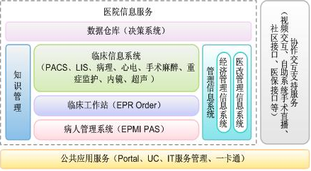
研究现状
海量的药学知识
面临
临床药师
临床药师职业定位于运用药学专业知识从事药学监护工作，并与临床医生、护师合作参加临床药物治疗方案的确定等相关的药学技术工作。
信息化临床环境
Notes:
临床药师的出现正是为了应对上述的临床问题。同样地，药师也面临着海量的药学知识，此外还有信息化的临床环境，如何令临床药师的工作融入到信息化临床环境十分重要。

Slide 6
研究现状
临床药师管理系统（图）是对临床药师日常工作的计算机化。
不足
不能对海量、日新月异的药学知识进行组织和管理，快速地令其运用到临床上。
Notes:
没有建立药学知识库，因此不能对海量。。。因此，我们需要一种更加有效的融合计算机知识库、临床药师、临床医生等资源的手段，为临床个体以及整体的合理用药提供保障。

Slide 7
目录
课题背景和研究现状
主要工作和意义
系统框架研究
临床药学知识库
临床用药监控服务
系统评估
总结与展望

Slide 8
主要工作
知识获取
知识组织和管理
知识应用
Notes:
我的工作主要从知识获取、知识组织和管理以及知识应用三方面展开

Slide 9
意义
实现对海量药学知识的组织和管理
有效的融合计算机知识库、临床药师、临床医生等资源为临床用药提供有效保障

Slide 10
目录
课题背景和研究现状
主要工作和意义
系统框架研究
临床药学知识库
临床用药监控服务
系统评估
总结与展望

Slide 11
系统总体框架
输出
输入
Notes:
整个系统总体上可分为输入部分和输出部分。药学知识库是系统的输入部分，药学知识库中的药学知识主要来源于临床数据库的基础数据和知识专家通过知识编辑平台维护。临床用药监控服务是系统的输出部分，实现临床药师与其他决策支持系统的协同工作，为临床医生提供实时的用药监控。

Slide 12
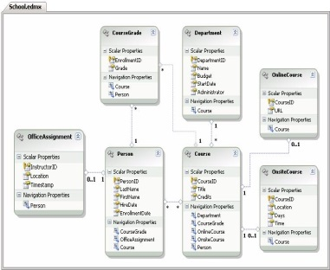

知识库框架-知识的存储
知识
实体
数据库表
Knowledge | Entity （Drug） |  | Table （Drug）
 | 属性（Property） | 数据类型 | 字段（Column） | 数据类型
药名 | Name | String | Name | nvarchar(400)
编码 | Code | String | Code | nvarchar(450)
编码系统 | CodingSystem | String | CodingSystem | nvarchar(450)
知识编辑者信息 | Author | String | Author | nvarchar(450)
用药频次 | Frequency | String | Frequency | nvarchar(MAX)
剂量 | Dosage | String | Dosage | nvarchar(MAX)
单位 | DosageUnit | String | DosageUnit | nvarchar(450)
知识维护时间戳 | TimeStamp | DateTime | TimeStamp | datetime
Notes:
下面对知识库和监控服务框架展开描述，首先是知识库的框架，我们采用知识-实体-数据库表映射方法。工程师根据知识的描述需求，在监控系统建立相应的知识实体，然后利用Entity Framework技术将其持久化存储到数据库。

Slide 13
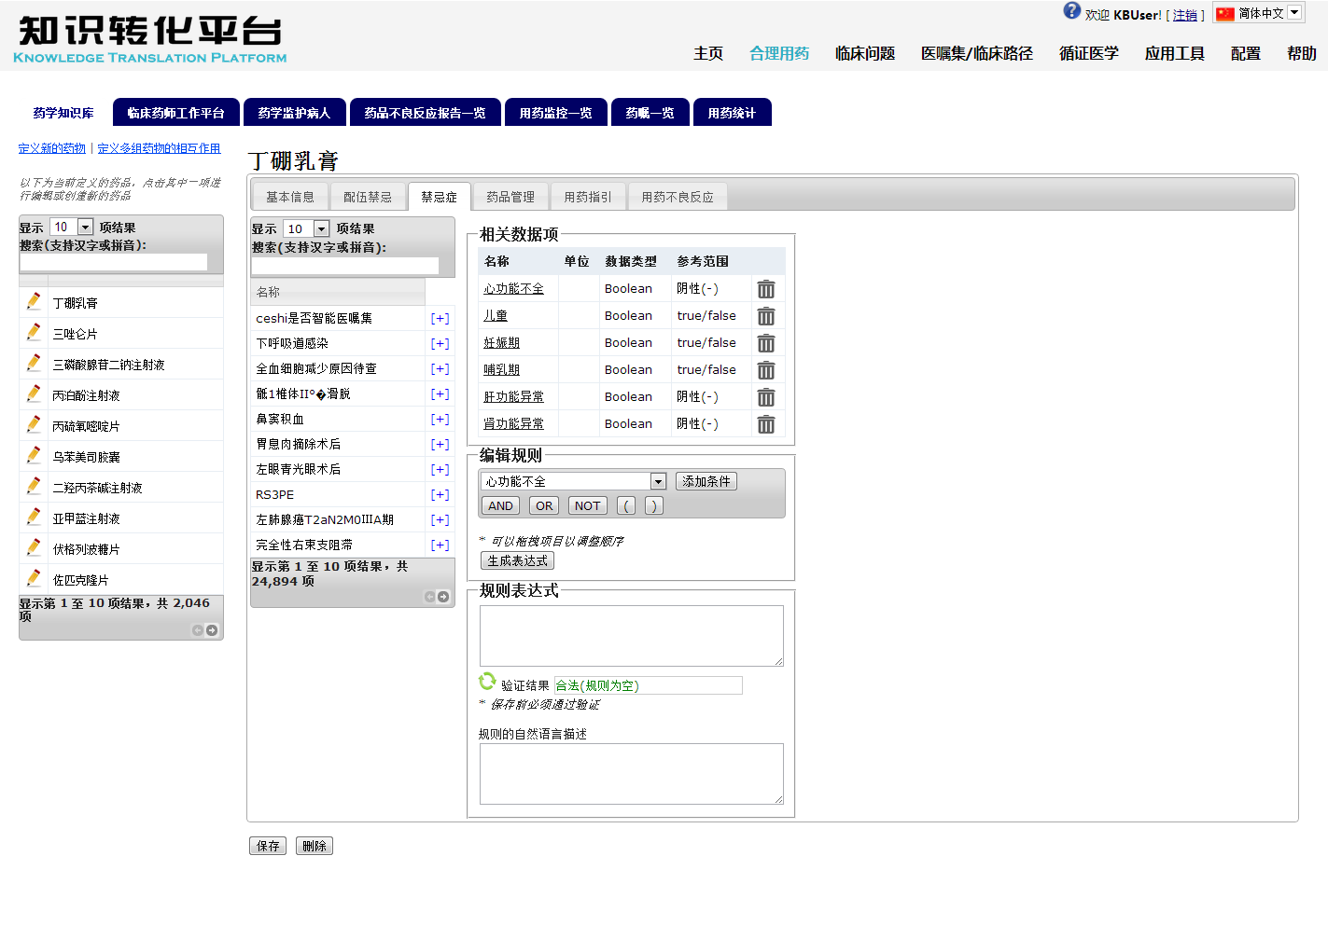
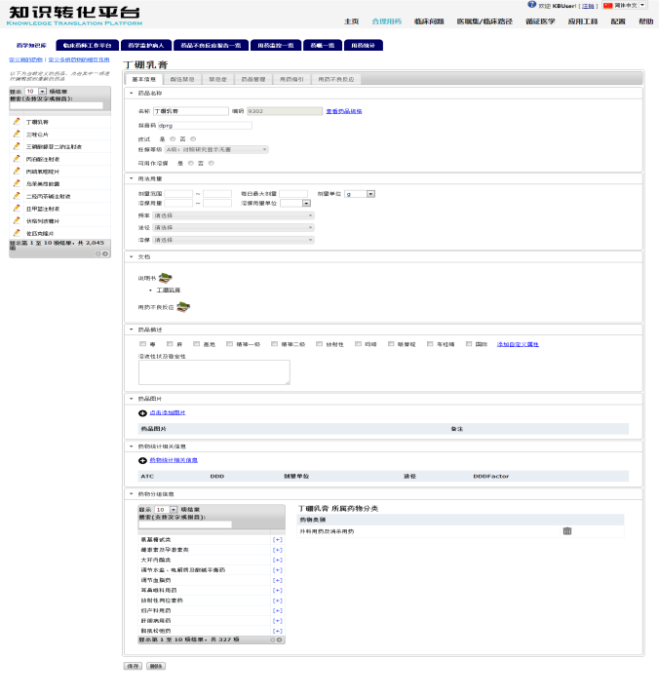
知识库框架-知识的编辑
从临床数据库导入基础数据
知识编辑平台
Notes:
知识库中知识来源于两大部分：
从本地医疗机构的HIS、LIS系统基础数据库中导入一部分结构化基础资源，如药物种类、病原菌等这一类基础数据。围绕这些基础数据，知识专家不断地扩充这些知识的内容，这样就能快速地建立适合本地医疗机构临床环境的药学知识库。
知识库另一大知识来源于临床药师的维护。我们为临床药师提供了知识编辑平台。编辑平台基于B/S架构，系统以网页形式展现给临床药师。

Slide 14
临床药学服务框架-面向临床业务流程
直接调用
Windows服务调度
交互框图

Slide 15
目录
课题背景和研究现状
主要工作和意义
系统框架研究
临床药学知识库
临床用药监控服务
系统评估
总结与展望

Slide 16
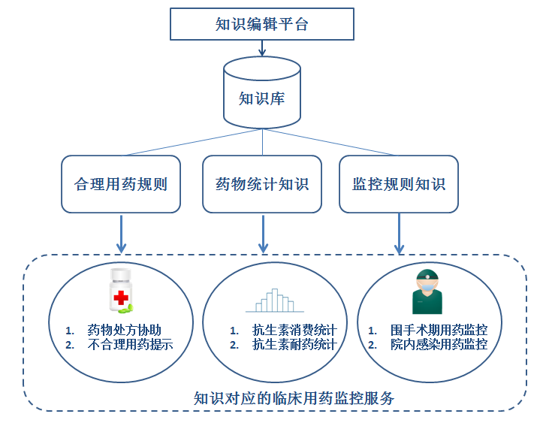
知识库主要内容
知识库中主要有合理用药规则、药物统计知识、监控规则知识三方面内容
药学知识-临床用药监控服务对应图

Slide 17
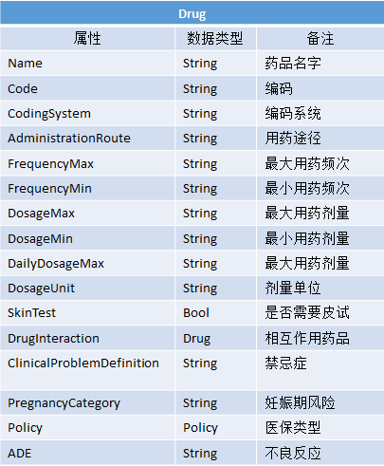

合理用药规则
知识专家
知识编辑平台
药品知识实体
知识专家利用知识编辑平台维护知识库中药物的基本信息，实现将形式多样的药物信息转化为结构固定的药物知识实体（Drug），形成相应的合理用药规则

Slide 18
药物统计知识
在本系统中，我们采取WHO推荐使用的限定日剂量（Defined Daily Dose，DDD）及其相关指标来衡量抗菌药物的消费情况
定义：用于主要治疗目的的成人药物日平均剂量（限用于统计分析）
Defined Daily Dose
属性 | 数据类型 | 备注
Name | String | 药品名字
Route | String | 用药途径
ATC | String | 编码
Value | String | 数值
Unit | String | 单位
主要内容
ATC编码
DDD值
剂量单位
给药途径
备注信息
知识实体

Slide 19
药物统计知识
由于WHO提供的药物DDD值覆盖范围比较小，并不能满足实际的用药统计需求，因此我们采取了从药品说明书提取DDD值的方法（下表）。
原则 | 说明
平均取值 | 药品说明书的用法用量所规定的剂量为范围值时取均值。如1次用量为0.2~0.4mg，日3次，则取0.3mg * 3次的剂量，该药DDD值为0.9mg
剂量单位确定 | 与说明书规格单位一致
用药病人体质一致 | 对于一些根据体重或体表面积给药的药品，成人一律按体重60kg和体表面积1.70m²计算给药剂量
用药时间间隔处理 | 有些药用药1次后要间隔数天才能再次用药，因此要考虑用药间隔时间，采用1天的用药量除以间隔时间（天数）作为DDD值
以主要适应症为准 | 对于一些有多个适应症的药物，取其主要适应症

Slide 20
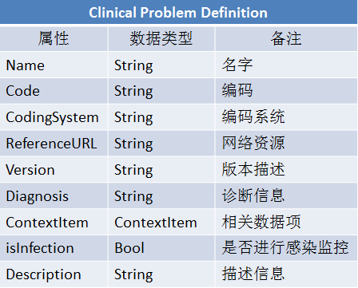
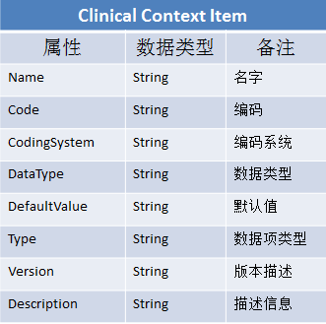
监控规则知识
知识库以一个临床问题（Clinical Problem Definition）的形式描述医院感染，每个临床问题由若干个临床数据项（Clinical Context Item）组合定义。
内容 | 说明 | 例子
名称 | 数据项名称 | 肺部出现湿罗音
类型 | 如症状、检验数据等 | 症状
编码系统 | 如ICD-10 | 自定义
数据类型 | 包括数值型、布尔型和字符串型 | 布尔型
单位 | 如检验数据单位 | 无
数值范围 | 参考范围上/下限 | True/False
相关术语 | 近义词 | 肺部出现湿啰音/水泡音

Slide 21
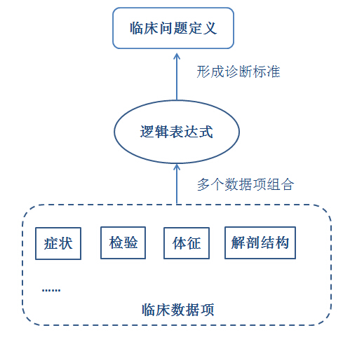
监控规则知识
下呼吸道感染诊断示例
临床数据项
咳嗽 | 痰粘稠 | 发热
肺部出现湿罗音 | 白细胞总数比例增高 | 肺部炎性浸润性病变
诊断逻辑表达式
[咳嗽]==True && [痰粘稠]==True && [肺部出现湿罗音]==True &&
（[发热]==True || [白细胞总数比例增高]==True || [肺部炎性浸润性病变]==True）
Notes:
这是下呼吸道感染诊断示例，通过相关标准，我们可以得知咳嗽、痰粘稠、发热临床症状是诊断下呼吸道感染所必须的，下面三个症状只要出现一个即可，因此我们可以利用相应的临床数据项获得诊断逻辑表达式，将其存储到知识库中

Slide 22
目录
课题背景和研究现状
主要工作和意义
系统框架研究
临床药学知识库
临床用药监控服务
系统评估
总结和展望

Slide 23
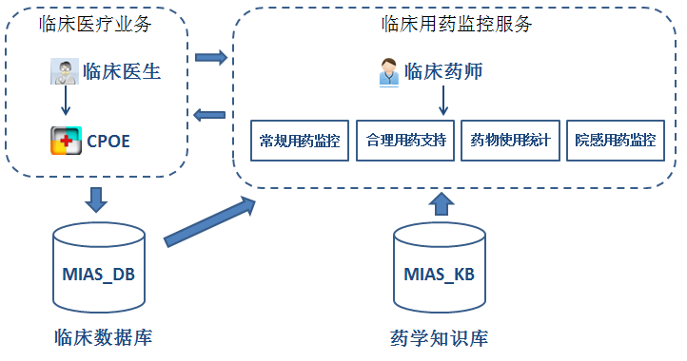
临床用药监控服务
主要有四方面内容：
常规用药监控
合理用药支持
药物使用统计
医院感染监控
临床业务发生
3
临床数据写入DB
通知监控系统
1
4
药师管理相关服务
7
监控系统查询相关临床数据
2
6
监控系统调用知识库相关知识
5
结果返回

Slide 24
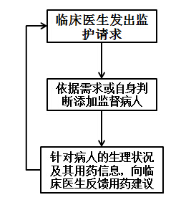
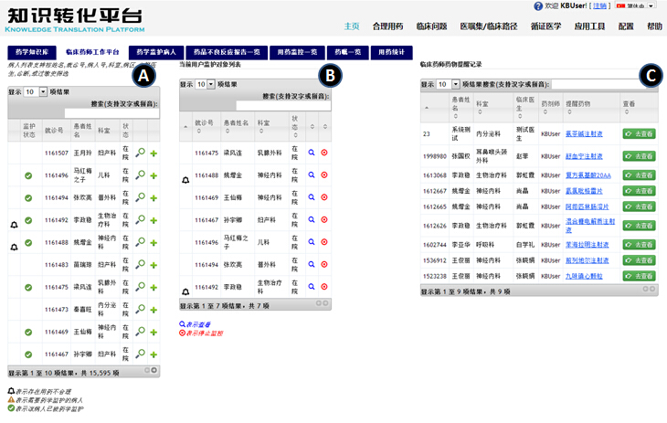
常规用药监控
本服务主要用于临床药师对在院病人进行人工监护。
常规用药监控流程图
常规用药监控页面
在院病人列表
当前登录药师监护病人列表
药师用药建议历史列表
Notes:
列表A是当前在院病人列表，病人一共有需要药学监护（来自于临床医生的用药监控请求）和已被药学监护这两种监护状态；药师点击“查看”可以了解病人更加具体的临床数据（如病人基本信息、检验、检查等），从而判断是否需要将其添加到自己的监护病人列表。列表B是当前药师的监护病人列表，点击“查看”可以看到病患的所有药疗医嘱内容和临床数据，当药师认为其中某一条医嘱可能存在不合理用药问题，药师可以直接针对该医嘱填写用药建议反馈到病人的主治医生；另外，当药师认为病患不需要监护时，可以取消对该病患的药物监控。列表C展现的是当前临床药师的历史用药建议。

Slide 25
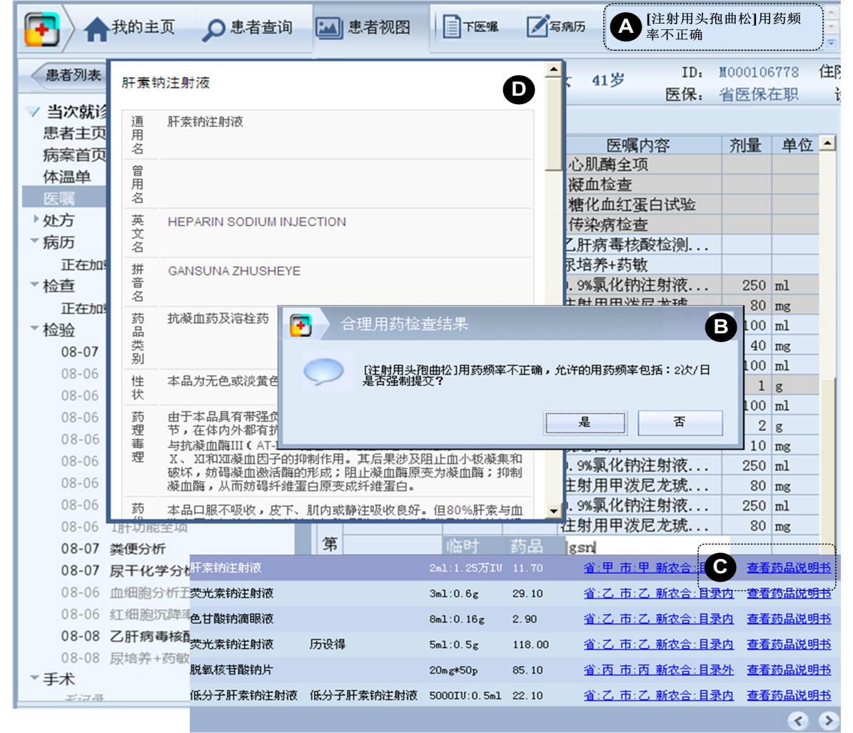
合理用药支持
利用知识库中的合理用药规则监控临床医生处方，当临床医生下达的药物医嘱与合理用药规则冲突时，表示可能存在不合理用药问题，监控系统向CPOE发出用药警报提醒临床医生。
两种警报模式：
异步模式
同步模式
Notes:
主要有两种警报模式，首先是异步模式，这种模式不会影响临床医生的原来的操作；另一个是同步模式，临床医生必须对用药警报处理后才能继续原来的操作

Slide 26
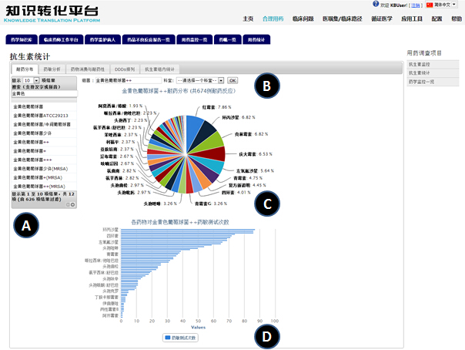
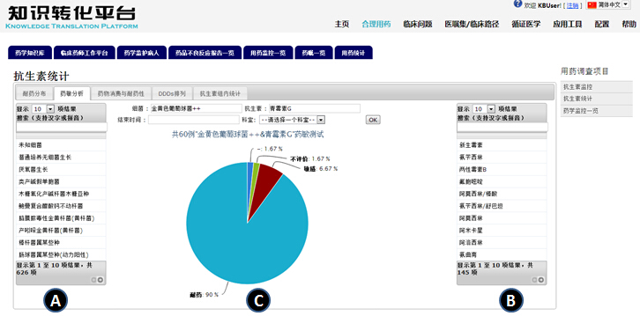
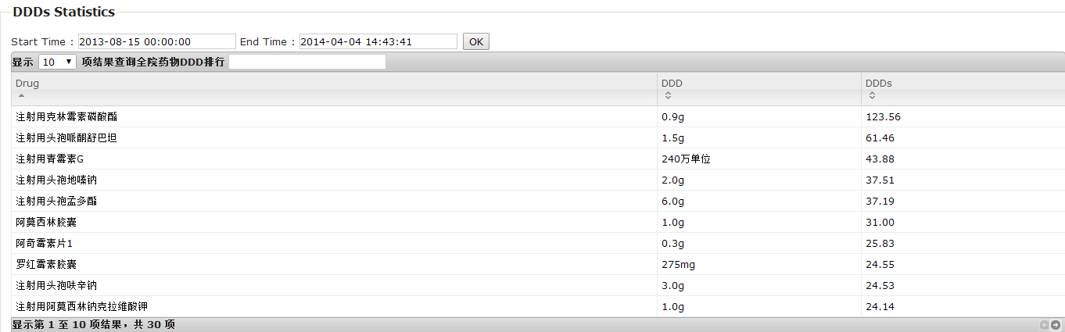
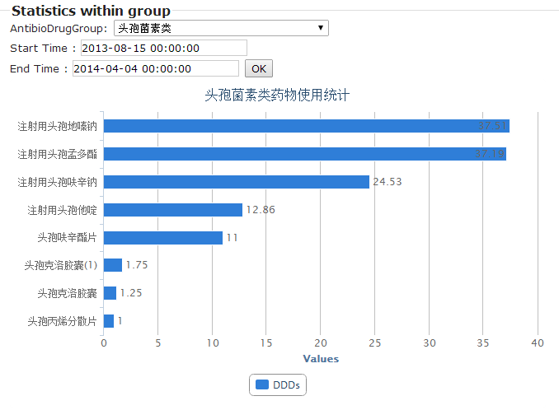

抗生素使用统计
主要是对医院的病原菌耐药、抗生素消费进行统计
 | 数据来源 | 知识库相关知识
耐药分析 | 检验数据 | 抗生素病原菌列表
消费分析 | 医嘱数据 | DDD值
病原菌耐药分布
药敏分析
抗生素DDDs统计结果
同类抗生素使用统计结果
$$DDDs = \frac{统计时段内药物消费总量}{该药物的DDD值}$$

Slide 27
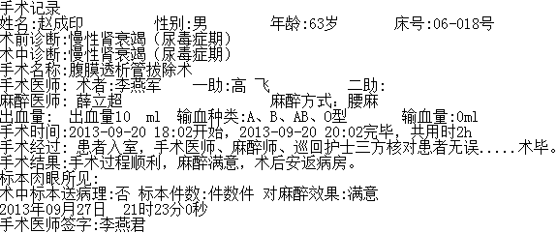
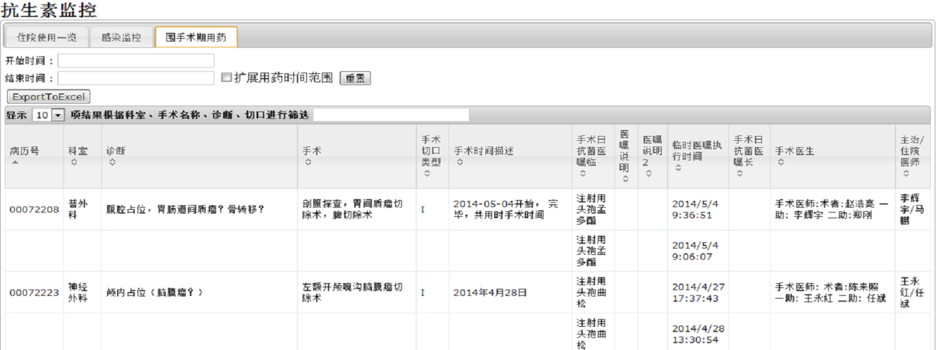
围术期抗生素用药统计
用药信息查询
提取手术时间
临床数据库
围术期抗生素用药统计表
Notes:
由于手麻系统的缺失，我们从病人手术记录中提取手术时间，然后从临床数据库中获得围术期内病人的用药信息，最后根据监控需求形成一定格式的列表

Slide 28
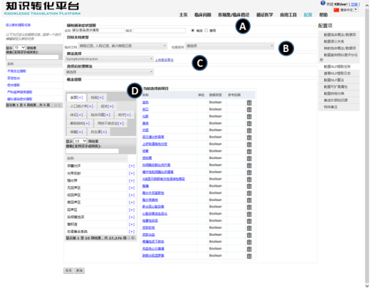
医院感染监控
诊断知识
推理
结果
知识库
Fact
分析病人的病程记录等临床文档，利用MLP算法从文档中获取与感染相关的症状描述，然后将这些症状描述结构化为知识库中定义的临床数据项，最后利用推理引擎对临床数据项进行处理从而获得病人可能存在的感染威胁。
MLP算法配置
Notes:
MLP算法以动态链接库（Dynamic Link Library，DLL）的形式添加到临床药师平台，平台在提供临床药学服务时可以利用反射机制（Reflection，可以让程序员在程序运行时获得类型信息的方式）调用这些DLL形式的MLP算法，已完成特定的提取任务。
临床药师工作平台采取一个轻量级的内部使用ANTLR (ANother Tool for Language Recognition)对规则表达式进行解析和运算的推理引擎。

Slide 29
目录
课题背景和研究现状
主要工作和意义
系统框架研究
临床药学知识库
临床用药监控服务
系统评估
总结与展望

Slide 30
系统评估-知识库
1853种药品的基本信息，药品说明书、文献等药学资料共有2456份，药品图片686张
13种合理用药规则类型，1217条合理用药规则
151种药品的DDD值，300个药物组
70个感染相关的临床数据项，7个感染相关的临床问题定义。

Slide 31
系统评估-临床用药监控服务
回顾式分析：
设定：如果某个用药警报未被临床医生采纳，那么相应的药疗医嘱不会被更改，再次利用相同的合理用药规则对医嘱进行回顾式分析，监控系统仍会发出相应的用药警报。
参数
X：系统实际产生警报数
Y：回顾分析产生警报数
X-Y：医生采纳的警报数
整体接受率：100%-Y/X
分析医嘱数 | X | Y | 接受率（%）
1,537,798 | 6231 | 799 | 87.2
Notes:
为了评估临床医生对合理用药规则监控的接受程度，我们采取警报接受率的评估方法

Slide 32
目录
课题背景和研究现状
主要工作和意义
系统框架研究
临床药学知识库
临床用药监控服务
系统评估
总结与展望

Slide 33
总结
1
系统框架研究
知识的组织和管理
药学服务的交互
2
药学知识库的构建
药品的基本信息
药品的统计信息
医院感染监控知识
3
临床用药监控服务
常规用药监控
合理用药支持
药物使用统计
医院感染监控

Slide 34
展望
1
知识库中的药学知识扩充
2
提高临床药学服务的时效性
3
扩大药物使用统计范围
4
完善围术期的抗生素使用监控
5
临床诊断与病理诊断结合推理院感

Slide 35
谢谢

